Slide 1
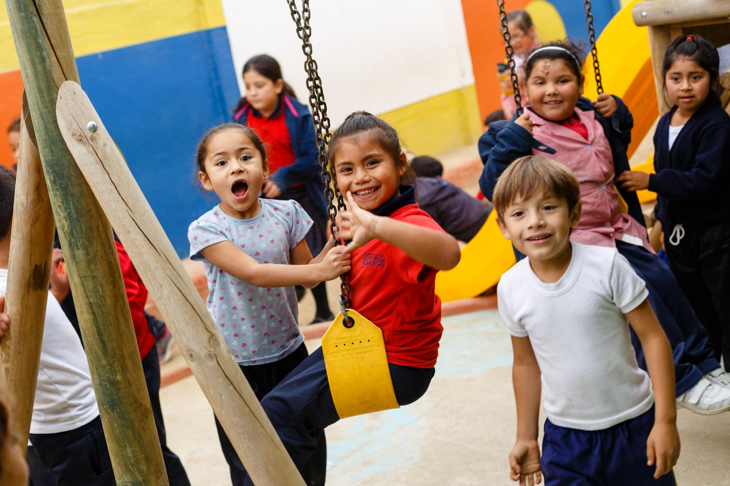
“Estrategias de Acompañamiento a Centros educativos para el Aprendizaje Profundo”
Comprensiones del rol del nivel intermedio en el acompañamiento pedagógico:
Una mirada desde los participantes del Diplomado para UATPs- Slep
Bárbara Zoro - Bernardita Sánchez - Mario Uribe

Slide 2
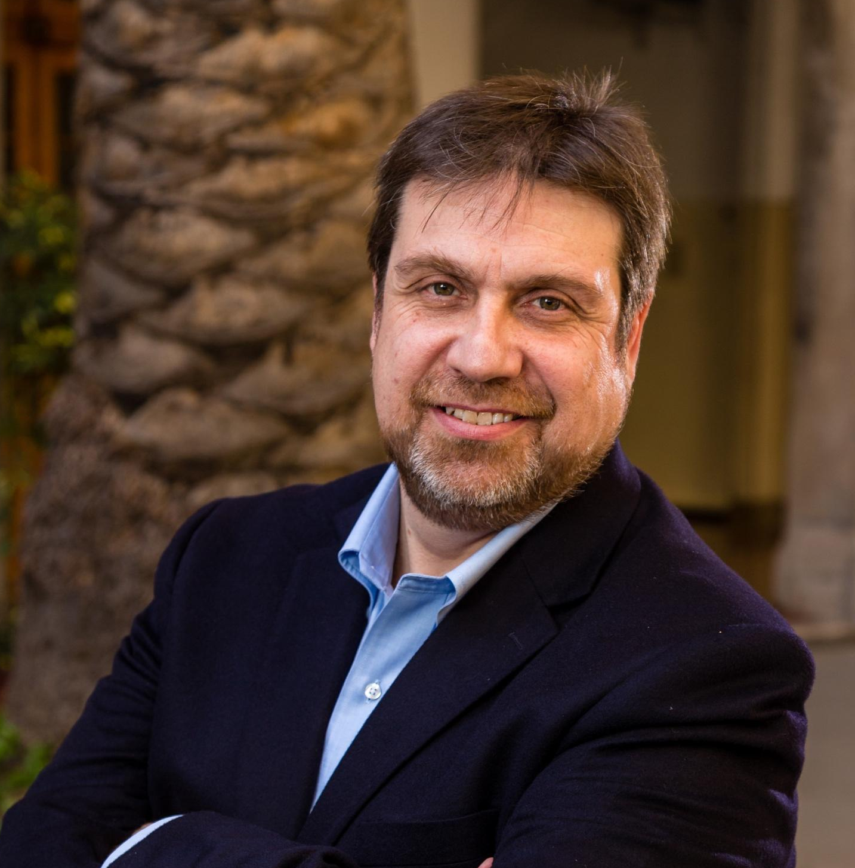
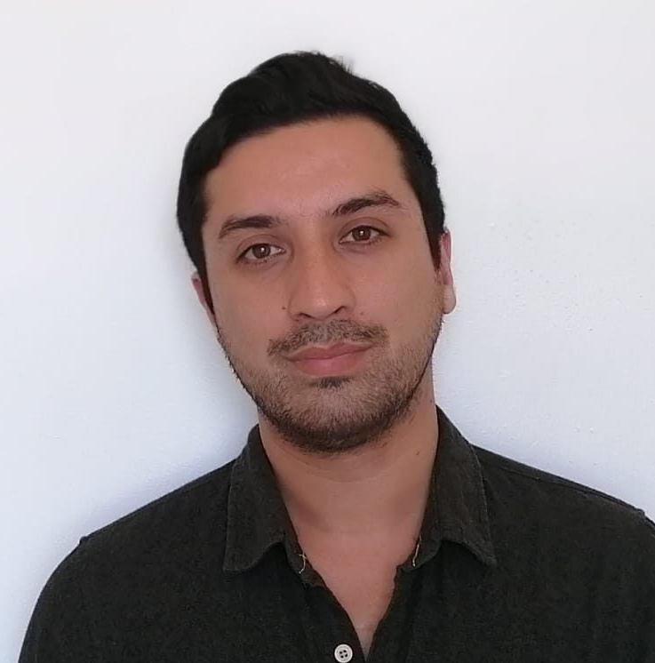
Equipo Formación:
MARIO
URIBE (Dirección/académico)
BÁRBARA
ZORO
(Coord. Académica)
BERNARDITA SÁNCHEZ (Diseño-Tutora)
MARIO
JOSE MANUEL AMÉSTICA (Tutor)
NATALIA
MONDACA (Tutora)
CLARA
ARCE (Tutora)
Notes:
Dar espacio para que digan hola!

Slide 3
Agenda
Marco teórico
Diseño instruccional
Resultados
Conclusión

Slide 4
Marco Teórico
Diplomado ESTRATEGIAS DE ACOMPAÑAMIENTO A CENTROS EDUCATIVOS PARA EL APRENDIZAJE PROFUNDO

Slide 5
Énfasis del nivel intermedio en sus marcos
Transitando a la Nueva Educación Pública
FOCO EN LIDERAZGO ESTRATÉGICO
LEY 21.040 CREA SISTEMA NEP
MARCO PARA LA GESTIÓN Y EL LIDERAZGO EDUCATIVO LOCAL (2017/2022)
Bases para el Modelo de Apoyo Pedagógico Estrategia Nacional Educación Pública
ESTÁNDARES INDICATIVOS (2020) EID EES
DIMENSIÓN | SUB-DIMENSIÓN
Liderazgo (6) | Liderazgo del sostenedor
Gestión de Recursos (12) | Personal (5) Recursos Financieros (4) Recursos Educativos (3)
FOCO EN GESTIÓN DE RECURSOS
FOCO PEDAGÓGICO
Notes:
DB
En este plano,

Slide 6
Desafío: Conjugar los roles del nivel intermedio
en el nuevo contexto normativo
1. Regular carga y gestión administrativa
Rol de apoyo pedagógico
(en construcción)
2. Cumplimiento de metas y rol de rendición de cuentas (internas y externas).
Construcción de propósito territorial compartido sobre el aprendizaje y bienestar de estudiantes.
3.Supervisión basado en monitoreo y control de gestión de EE
Saber acompañante y facilitador de procesos de mejora.
Notes:
DB
¿Cómo conjugar su rol administrativo con su rol de apoyo pedagógico?
¿Cómo conjugar su rol en la rendición de cuentas con la construcción de un propósito compartido?
¿Cómo conjugar un saber asesor basado la planificación estratégica a un saber asesor dinamizador de procesos de majora?

Slide 7
¿Qué entendemos por acompañamiento?
“
”
Un proceso relacional de colaboración auténtica entre el nivel intermedio y equipos directivos que facilita el aprendizaje profesional situado. Este proceso busca promover relaciones de colaboración horizontales que contribuyen a mejorar problemas de la práctica que inciden en la mejora escolar. Para ello se utilizan estrategias de desarrollo profesional tales como: observación, reflexión, uso de datos y retroalimentación.
Líderes Educativos PUCV

Slide 8
¿Para qué se acompaña?
PARA DESARROLLAR CAPACIDADES
PARA EL MEJORAMIENTO DE LOS APRENDIZAJES
*de liderazgo pedagógico*
“Los distritos sólidos entienden que la mejora del aprendizaje de los estudiantes es el resultado de una mejor enseñanza y liderazgo por parte del personal”
Fullan, 2019.
Notes:
BZ ¿qué entendemos por desarrollo de capacidades?
El nivel intermedio tendría ventajas comparativas - tanto en relación al nivel micro (con iniciativas aisladas) como macro (con iniciativas homogéneas y descontextualizadas)- en lograr un mejoramiento sistémico y continuo cuando acompañan las prácticas pedagógicas de las escuelas bajo su jurisdicción. Ese rol, sin embargo, debe realizarse siempre de manera contextualizada, entregando los correspondientes apoyos, formación, estructuras de soporte, elementos catalizadores y mediadores para la mejora. (Johnston et al, 2016; Mourshed, Chijioke & Barber, 2011; Corcoran et at, 2001).
Para apoyar procesos de mejoramiento. Procurando que cada estrategia que implemente esté vinculada con el mejoramiento de los aprendizajes, pero también, que no afecte negativamente el trabajo de otras estrategias o el desgaste de directivos, docentes y trabajadores del distrito. (Childress, Elmore, Grossman y Johnson, 2009)

Slide 9
¿Cómo se acompaña?
Para que en el acompañamiento se produzca aprendizaje situado, que lleve al desarrollo de las habilidades de los directivos como líderes pedagógicos, los asesores tiene que tener un enfoque de enseñanza aprendizaje que contemple al menos las siguientes estrategias basadas en el aprendizaje de adultos:
Fomentar la agencia de los equipos directivos
Trabajar de forma conjunta
Modelar
Prácticas de diálogo
Hacer de puente y amortiguador
Reconocer a todos los equipos directivos como recursos de aprendizaje
Diferenciación
(Honig (2012) y Honig y Rainey (2019))
Notes:
Los distritos sólidos entienden que la mejora del aprendizaje de los estudiantes es el resultado de una mejor enseñanza y liderazgo por parte del personal.
Fullan, Michael. El diablo está en los detalles (p. 101). Publicaciones SAGE. Edición de Kindle.

Slide 10
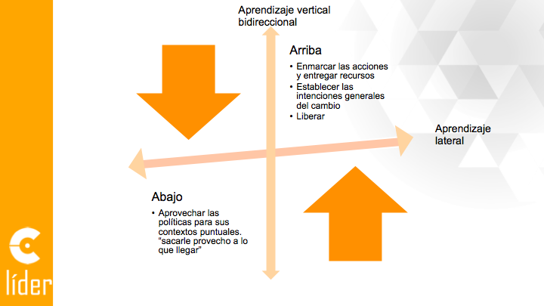
Desde el medio:
Asegurar el desarrollo de capacidades
Conectar vertical y lateralmente a los actores del sistema
Generar confianzas.
Liderar desde el
MEDIO Fortalece

Slide 11
Liderar desde el medio: Aprendizaje lateral bidireccional
Alternadamente los líderes muestran ser expertos (cuando tienen algo que ofrecer) y aprendices (cuando tienen algo que aprender).
Siempre están aprendiendo y cultivando aprendices líderes en los demás.
Fullan, M. (2020) El diablo está en los detalles (p. 37). Publicaciones SAGE. Edición de Kindle.

Slide 12
Diseño Instruccional
Diplomado ESTRATEGIAS DE ACOMPAÑAMIENTO A CENTROS EDUCATIVOS PARA EL APRENDIZAJE PROFUNDO

Slide 13
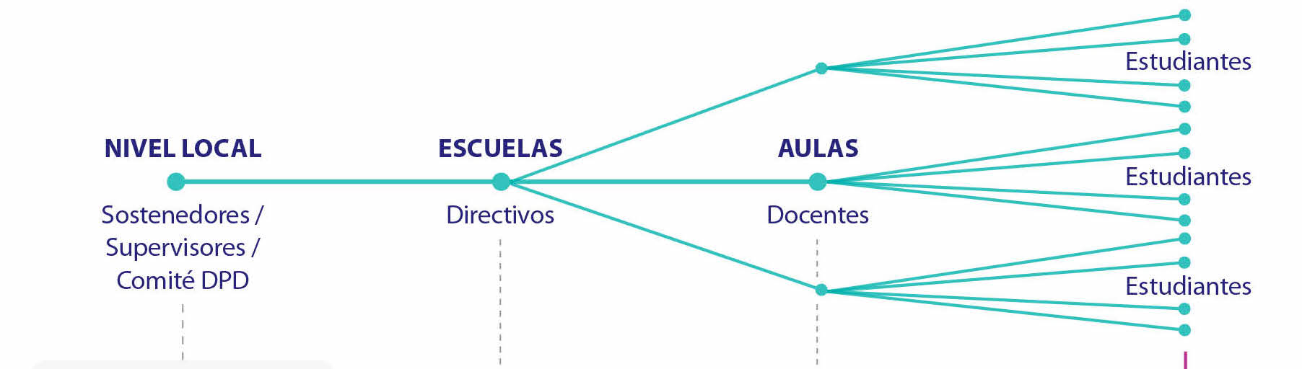
Foco de Impacto del Diplomado de Acompañamiento
INTERMEDIO
Aprendizaje y trayectorias de vida
Relación de acompañamiento y apoyo entre nivel intermedio y equipo directivo.

Slide 14
Aspectos generales
Participantes seleccionados | 77 participantes de la Unidad de Apoyo Técnico Pedagógica de los Servicios Locales de Educación Pública (62% asesores)
Modalidad | 100% Online
Número de horas | 85 horas cronológicas
Duración | 20 semanas
Inversión de tiempo semanal | 4 horas
Notes:
Diplomado inédito hasta ahora

Slide 15
Potenciar capacidades de los profesionales del nivel intermedio para desarrollar un acompañamiento pedagógico efectivo a equipos directivos de centros escolares del territorio, que promueva condiciones para el aprendizaje profundo de toda la comunidad educativa.
Objetivo General

Slide 16
Objetivos transversales
1. Identificar las necesidades de desarrollo profesional propias y de los equipos directivos para favorecer el aprendizaje profundo de las comunidades educativas.
Módulo 1
Liderazgo Intermedio y mejora educativa
Módulo 2
Aprendizaje Profundo
Módulo 3
Acompaña-miento para el Aprendizaje Profundo
2. Fortalecer las capacidades para la toma de decisiones pedagógicas basadas en datos en el marco del acompañamiento pedagógico.
3. Integrar a la práctica estrategias de acompañamiento para el desarrollo de capacidades de liderazgo pedagógicos que favorezcan las condiciones para el aprendizaje profundo de las diversas comunidades educativas del territorio.
Notes:
Objetivos generales
Objetivos:
En el objetivo N°2. No se si hablar de datos, tal vez de Información (datos, evidencia, clima organizacional, niveles de confianza)

Slide 17
Objetivos por módulo
Módulo 1: Liderazgo Intermedio y mejora educativa
Reflexionar sobre las visiones del acompañamiento pedagógico y aprendizaje de cada territorio, para problematizar las creencias a la base, en miras a construir una visión compartida de aprendizaje territorial.
Comprender y hacer sentido de los principales desafíos del liderazgo intermedio para la mejora educativa, en el contexto de incertidumbre y cambio del siglo XXI.
Módulo 2: Aprendizaje Profundo en el Sistema
Comprender y analizar el concepto de aprendizaje profundo, sus principios e implicancias para abordar los desafíos educativos que enfrentan los actores del sistema educativo a nivel territorial.
Comprender el rol del nivel intermedio en la generación de condiciones que resguarden el desarrollo de las habilidades socioemocionales en directivos, docentes y estudiantes.
Módulo 3: Acompañamiento para el Aprendizaje Profundo
Construir criterios de éxito del modelo de acompañamiento propio de cada SLEP que promueva condiciones para el aprendizaje profundo de toda la comunidad educativa.
Semana 2 - 5
Semana 6 - 10
Semana 11 - 20
Notes:
Reflexionar sobre las visiones del acompañamiento pedagógico y aprendizaje de cada territorio, para problematizar las creencias a la base, en miras a construir una visión compartida de aprendizaje territorial.

Slide 18
¿Cómo interactuamos durante el Diplomado?
Instancias | Acciones
Triadas : Tres profesionales del SLEP. | Sistematizan información, confrontación y comparten perspectivas a partir de lo trabajado en terreno, elaboran productos, se retroalimentan entre si.
Laboratorio de prácticas: Triada acompaña a directivos de centro educativo. | Cada triada trabajará con un establecimiento desde el que levantará sus voces a través de selección de desafíos de mejora, realizarán procesos de indagación, planificación de acciones e implementación de un prototipo.
Núcleo de indagación: Conjunto de Triadas del mismo SLEP y el/la tutor/a. | Ciclo de Indagación colaborativa involucrando a equipos directivos de los centros educativos. Construyen teorías de acción territoriales y producto final: criterios de éxito de acompañamiento efectivo que genera condiciones para el Aprendizaje Profundo.
Congreso: Encuentro de todos los participantes, tutores y relatores. | Ampliación conceptual facilitada por relatores externos y espacio para la colaboración inter SLEP e intercambio de experiencias y prácticas entre pares.
Simbología:

Slide 19
Resultados
Diplomado ESTRATEGIAS DE ACOMPAÑAMIENTO A CENTROS EDUCATIVOS PARA EL APRENDIZAJE PROFUNDO

Slide 20
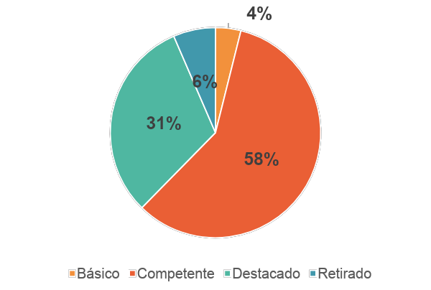
% de Aprobación: 94%

Slide 21
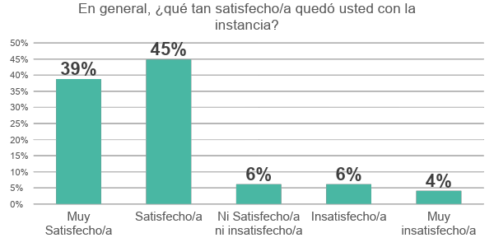
Encuesta de Satisfacción
Esta fue respondida por 49 participantes de un total de 72 participantes, traduciéndose en una tasa de respuesta de un 66,7% (aplicada de forma externa por CIAE).
% de Satisfacción: 84%

Slide 22
94% de los participantes consideraron útiles los contenidos del programa (N= 49).
90% de los participantes recomendaría a otras personas inscribirse en este programa.
y

Slide 23
Aplicación encuestas
 | Línea Base (pre test) Mayo |  |  | Encuesta Salida (post test) Octubre
SLEP | Nº Respues- tas | Nº total de participan- tes por SLEP | Tasa de respuestas | Nº Respues- tas | Nº total de participantes por SLEP (Ajustado por retiros) | Tasa de respuestas
SLEP que inician 2017 | 18 | 29 | 62% | 24 | 27 | 88%
SLEP que inician 2018 | 17 | 23 | 74% | 12 | 20 | 60%
SLEP que inician 2019 | 21 | 25 | 96% | 14 | 25 | 56%
Total | 56 | 77 | 73% | 50 | 72 | 69%

Slide 24
¿Cómo están comprendiendo el rol de acompañamiento los profesionales de la UATPs?
Se seleccionó la siguiente pregunta abierta:
Desde su percepción actual, ¿Cuál es el rol del SLEP en el acompañamiento técnico pedagógico en los centros escolares?
Codificación abierta.

Slide 25
Categorías emergentes: Comprensiones del acompañamiento
Orientación y supervisión de los procesos generales | Soporte pedagógico para la mejora escolar | Desarrollo de capacidades en los equipos | Apoyo al desarrollo de capacidades contextualizadas
Entregar/aportar directrices a las EE en torno a temas técnico pedagógicos no específicos o administrativos. No da cuenta de un involucramiento de UATP con el equipo directivo. Lógica del monitoreo, centrada en el cumplimiento de la normativa. | Garantizar la implementación de políticas públicas educativa con foco pedagógico, que buscan la mejora de los aprendizajes. Alude a dimensiones específicas del mejoramiento escolar y/o a criterios como equidad e inclusión. Posicionado desde un saber asesor o experto que entrega soporte. | Releva la importancia de desarrollar y/o potenciar las capacidades de los equipos. No aclara cómo se desarrolla el acompañamiento o su rol en ello. | Acompañar procesos de las unidades educativas en una lógica de colaboración e involucramiento. Reconoce la diversidad de desafíos y tareas de los EE, comprendiendo el acompañamiento desde una mirada holística. Énfasis en el desarrollo de confianza, conocer las fortalezas y necesidades para realizar un acompañamiento diferenciado, que desarrolla capacidades y agencia en los equipos.
Notes:
El rol tiene u

Slide 26
Ejemplos PRE:
Comprensiones del acompañamiento
Orientación y supervisión de los procesos generales | Soporte pedagógico para la mejora escolar | Desarrollo de capacidades en los equipos | Apoyo al desarrollo de capacidades contextualizadas
Entregar lineamientos comunes a nivel de territorio, apoyar el desarrollo de distintas actividades y monitorear la variedad de instrumentos con los que cuenta el establecimiento. (SLEP 2017) | Garantizar la calidad y equidad en los procesos formativos de los establecimientos educacionales de su dependencia, independiente de su modalidad, a fin de movilizar positivamente sus procesos de mejora continua. Para ello, debe entregar los apoyos y acompañamientos requeridos según la realidad y contexto de cada establecimiento. (SLEP 2019) | El rol del SLEP es desarrollar capacidades en los equipos directivos y docentes, acompañar técnicamente durante todo el proceso a los EE en función de la mejora continua, con foco en los aprendizajes de los y las estudiantes. (SLEP 2019) | Generar confianza/apoyo/vinculo con los equipos directivos, buscando co-construir un liderazgo pedagógico efectivo y con foco en el desarrollo de los aprendizajes. (SLEP 2017)
Notes:
Destacar las citas que les parecen mejores

Slide 27
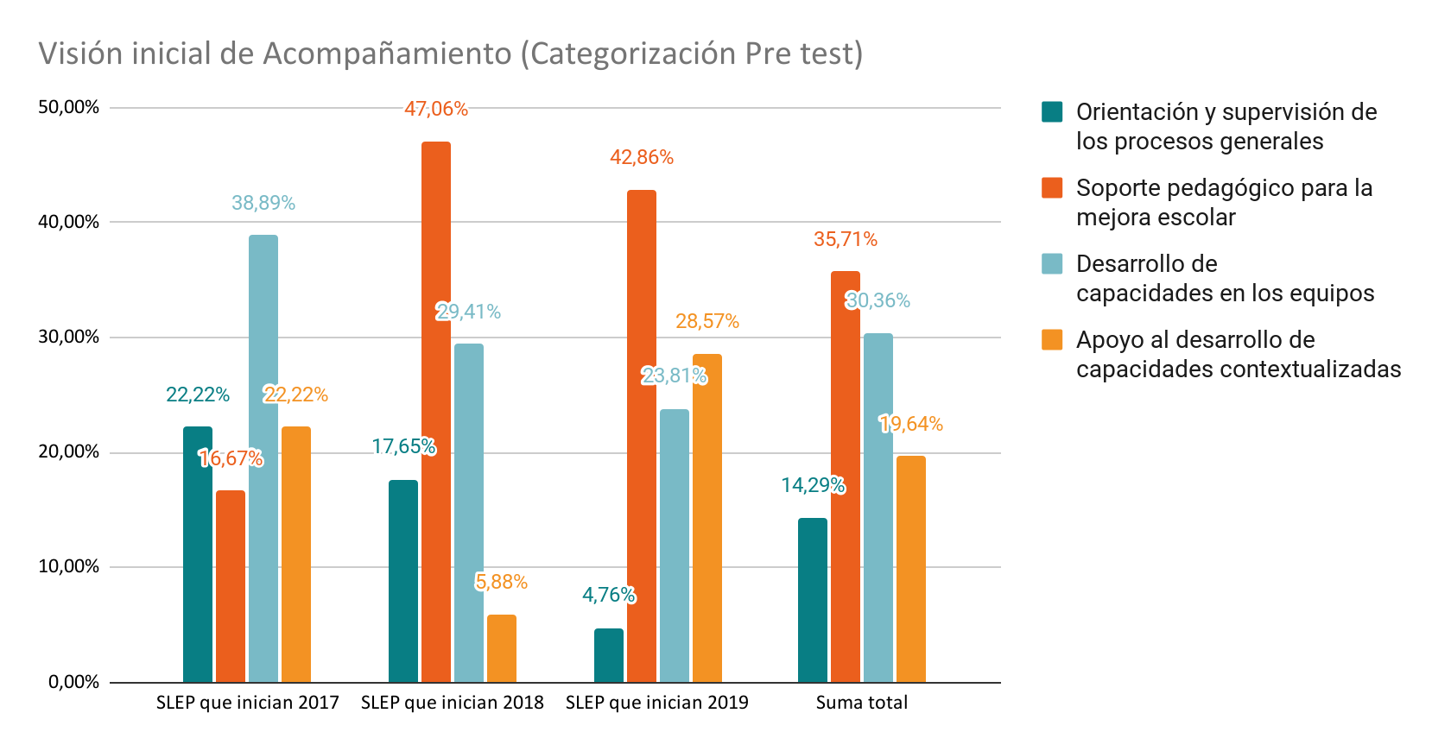

Slide 28
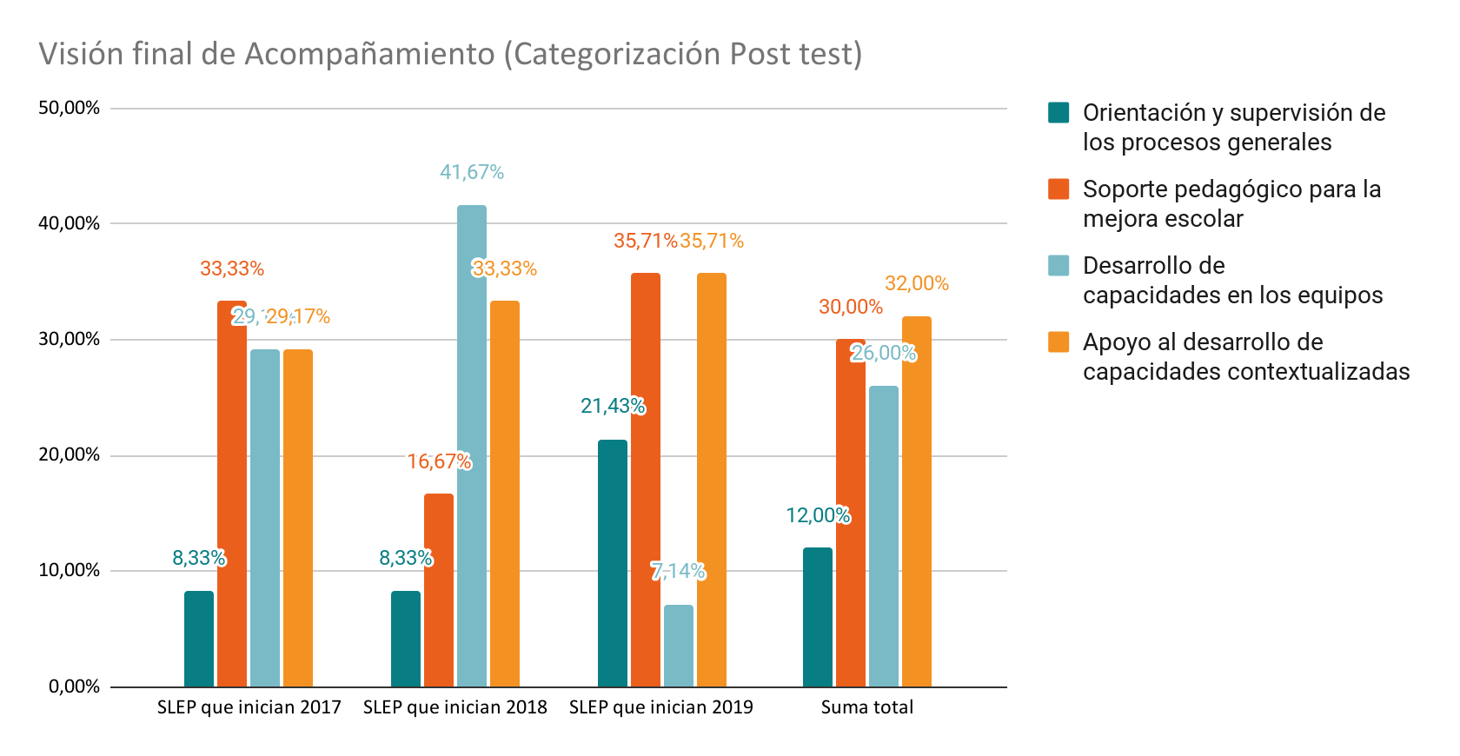

Slide 29
Ejemplos: Comprensiones del acompañamiento
Orientación y supervisión de los procesos generales | Soporte pedagógico para la mejora escolar | Desarrollo de capacidades en los equipos | Apoyo al desarrollo de capacidades contextualizadas
El rol del SLEP es clave para sostener y asegurar procesos de mejora educativa en los EE (SLEP 2019) | Resguardar el espacio de acompañamiento como una instancia con enfoque técnico pedagógico, Propiciar reflexión basada en datos y la toma de decisiones pedagógicas (SLEP 2018) El rol del Slep es crucial, puesto que es un organismo que acompaña a los EE para realizar mejoras en distintas áreas que tienen directa relación con el mejoramiento en la calidad del proceso de E-A. (SLEP 2018) | Desarrollar capacidades en los equipos directivos a través del acompañamiento, para movilizar prácticas en los docentes de tal manera que estos mejoren sus prácticas pedagógicas y con esto el aprendizaje de los estudiantes. (SLEP 2017) Construir un sistema de apoyo y acompañamiento profesionalizado, con foco en desarrollar capacidades de los equipos de los diferentes establecimientos del territorio para garantizar calidad de la educación entendida como un derecho (SLEP 2018). | Acompañar en la gestión educativa y de liderazgo de los equipos, que permita generar los cambios necesarios para la mejora y poder entregar una educación de calidad. Para ello consensuar con los equipos aquellas estrategias que sean pertinentes y asegurar los aprendizajes y el bienestar integral a nuestros estudiantes. (SLEP 2017) Acompañar en el aprendizaje profundo, desde la reflexión conjunta, analizando el trabajo que se realiza en cada etapa del proceso de forma colaborativa, escuchando todas las voces (SLEP 2018)
Notes:
El rol tiene u

Slide 30
Categorización:
Estilos de actuación en el acompañamiento
Arriba abajo | Se caracteriza por relaciones jerárquicas que implican conductas directivas de la parte asesora sobre la parte asesorada (Nieto, 2010). La agenda del acompañamiento es definida por el nivel intermedio.
Desde el medio | Desde la UATP se busca influir hacia abajo (liderar y apoyar), horizontalmente (colaborar, acompañar y conectar) y hacia arriba (como técnico conocedor de la práctica y del propio sistema), desde una orientación procesual y cultural que se fundamenta en la participación, el diálogo, la construcción conjunta de significados y la búsqueda del consenso (Barrero et al. 2020, Rincón - Gallardo, 2019, Longás, Civís, & Riera, 2008).
Abajo arriba | Se caracteriza por relaciones donde el asesor se pone al servicio de lo que el equipo directivo estime, dejando la agenda de los encuentros en sus manos, instando a la autonomía. Se diseñan intervenciones en conjunto, de acuerdo a lo que solicite el equipo.

Slide 31
Ejemplos PRE:
Estilos de actuación en el acompañamiento
Arriba abajo | La UATP, posee un mandato desde la ley 21.040 respecto de entregar asesoría y asistencia integral, a través del modelo de desarrollo de capacidades y prácticas de gestión hacia niveles de mayor desempeño permitirá el desarrollo de las capacidades de liderazgo y de gestión de los equipos directivos y técnicos, lo que impactará en el mejoramiento de los resultados de aprendizaje de los estudiantes. (SLEP 2017)
Desde el medio | El rol del slep en el acompañamiento técnico pedagógico en los ee, es un rol de facilitador, donde se puedan generar espacios de reflexión, trabajar colaborativamente, enfocar el trabajo en el desarrollo de capacidades. (SLEP 2017)
Abajo arriba | Construir lazos fuertes y horizontales con los equipos de los establecimientos para contarse como uno más del equipo y buscar el propósito común y ser parte del logro (SLEP 2019)

Slide 32
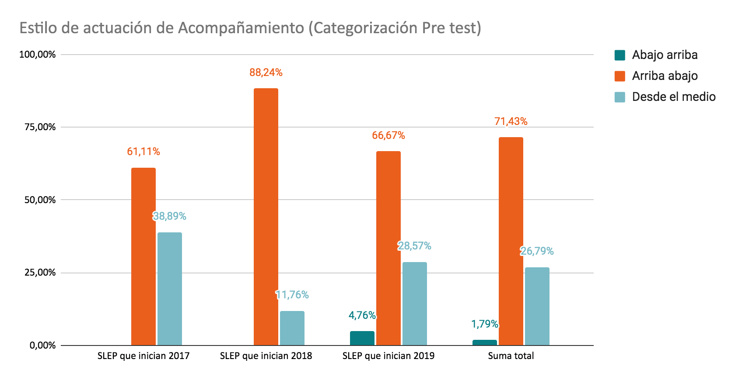

Slide 33
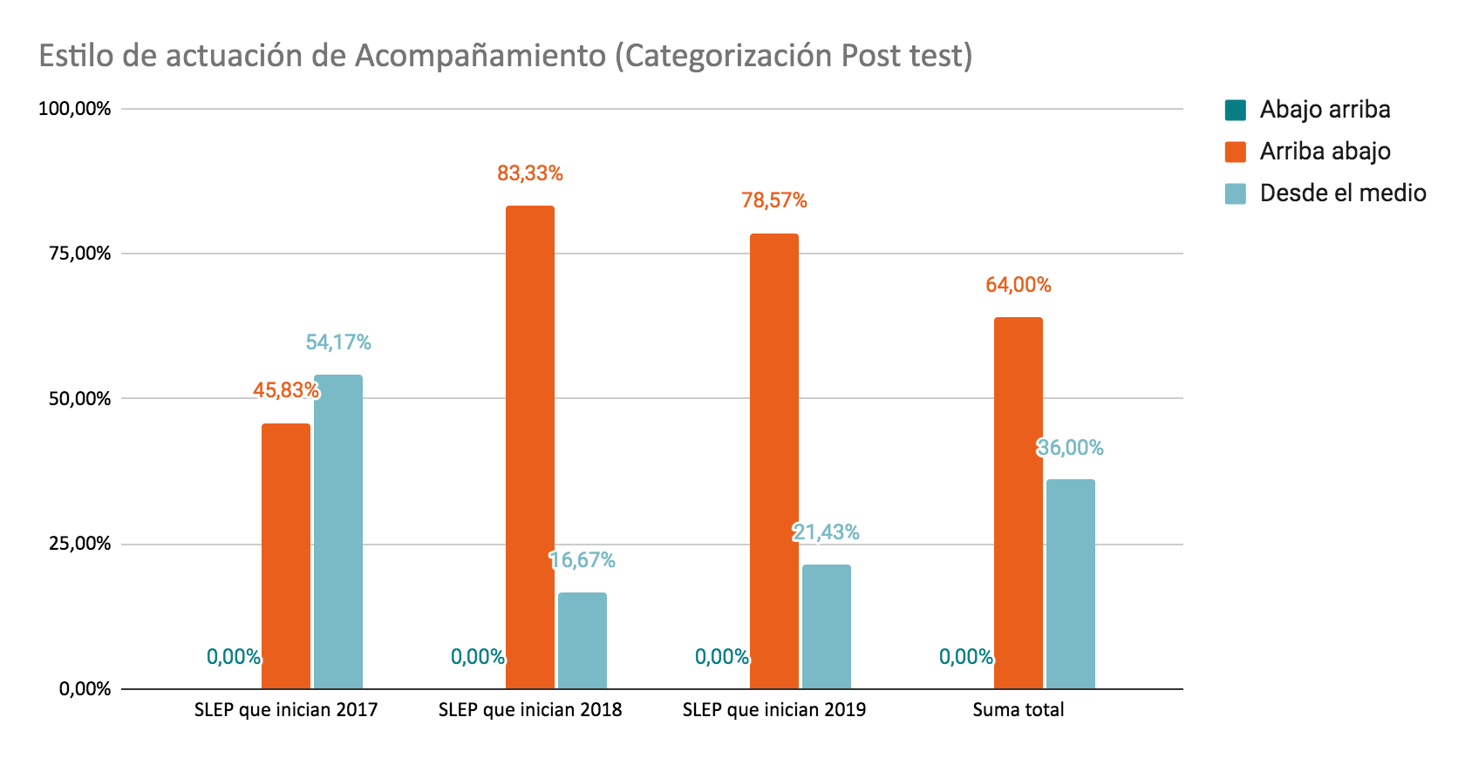

Slide 34
Ejemplos POST:
Estilos de actuación en el acompañamiento
Arriba abajo | El Slep y sus asesores tienen el rol de acompañar a los equipos directivos para lograr identificar sus fortalezas, debilidades e institucionalizar sus prácticas. (SLEP 2019)
Desde el medio | Acompañar a los equipos directivos en el trabajo con sus equipos educativos, orientando, guiando y co-contruyendo en función de desarrollar aprendizajes profundos en nuestros estudiantes del territorio, retroalimentar sus prácticas y proveer de referentes. (SLEP 2017)
Abajo arriba | -
Notes:
Existe un alto interés en los equipos de los SLEP por formarse en temas de acompañamiento, especialmente con una mirada de innovación pedagógica como la que supone el diplomado, lo que se tradujo en un número de postulaciones mucho mayor al que podíamos admitir. Postularon más de 100 personas, y nuestro cupo era para sólo 65. Buscamos generar sobrecupos para responder a esta dificultad, lo cual generó una gran sobrecarga de trabajo para el equipo implementador del diplomado.

Slide 35
Conclusiones
La evidencia nos indica que hay una necesidad de acordar entre los integrantes de la UATP del SLEP criterios comunes en relación al enfoque del acompañamiento.
El Diploma contribuye (entre otras muchas iniciativas):
Instalar entre los integrantes de las UATP visiones más colaborativas, horizontales y holísticas del acompañamiento a los equipos directivos.
Evidenciar que queda trabajo por hacer para identificar si esto tiene un correlato entre el discurso y las prácticas del nivel.
Está altamente instalada una visión arriba abajo respecto al rol asesor, donde aún tenemos importantes desafíos para generar prácticas de involucramiento más desde el medio.
Identificar las estrategias que generan confianza en las comunidades educativas que den sostenibilidad a la mejora escolar.
Notes:
Reflexionar sobre las visiones del acompañamiento pedagógico y aprendizaje de cada territorio, para problematizar las creencias a la base, en miras a construir una visión compartida de aprendizaje territorial.

Slide 36
Desafío
Realizar el pre test con anticipación para alcanzar a devolver información a los participantes, de modo de propiciar una reflexión en base a sus propios datos y visiones de acompañamiento.
Movilizar la reflexión para poner más aún el foco en sus propias prácticas de acompañamiento, pudiendo generar una visión crítica de su quehacer.

